Slide 1
大学物理学
第五章 狭义相对论

Slide 2
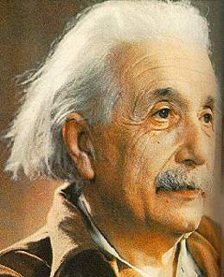
相对论是二十世纪物理学的伟大成就之一。它建立了新的时空观，并在此基础上给出了高速运动物体的力学规律。它包括狭义相对论和广义相对论。
Albert Einstein ( 1879 – 1955 )
20世纪最伟大的物理学家, 于1905年和1915年先后创立了狭义相对论和广义相对论, 他于1905年提出了光量子假设, 为此他于1921年获得诺贝尔物理学奖, 他还在量子理论方面有很多的重要的贡献 。
爱因斯坦的哲学观念：自然界应当是和谐而简单的。
理论特色：出于简单而归于深奥。
Notes:
1900年，在英国皇家学会的新年庆祝会上，著名物理学家开尔文勋爵作了展望新世纪的发言。在回顾过去岁月之后，他充满自信地说；物理学的大厦已经建成，未来的物理学家只需要做些修修补补的工作就行了。只是明朗的天空中还有两朵乌云，一朵与黑体辐射有关，另一朵与迈克尔逊实验有关。

Slide 3
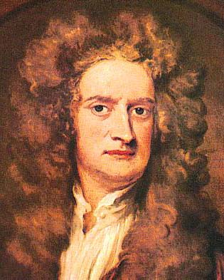
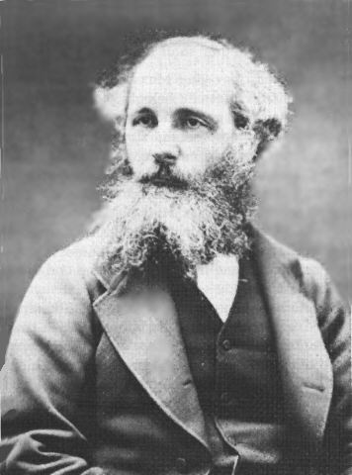
§ 5.1 狭义相对论的基本原理 洛伦兹变换
一、狭义相对论的基本原理
1、狭义相对论产生的历史背景
经典力学 Classical Mechanics
  万有引力定律 Law of Gravitation
牛顿 Sir Issac Newton
(1642-1727)
经典电磁学 Classical Electrodynamics
麦克斯韦方程组 Maxwell’s Equations
James Clerk Maxwell
(1831-1879)

Slide 4
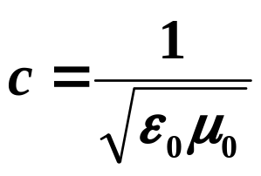
        牛顿 PK 麦克斯韦
光速有多快？在于你自己走得多快
光的速度永远是3×10⁸m/s
真空中的光速
问题：c 是相对于哪一个参照系的速度？

Slide 5
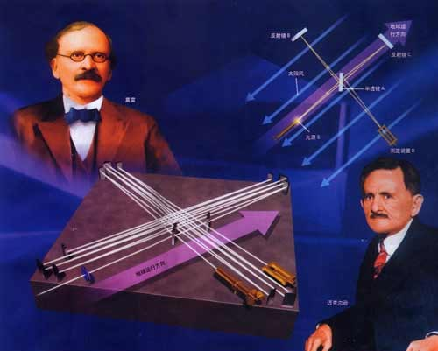








以太说 与 迈克尔逊 — 莫雷实验
宇宙中弥漫着一种无所不在的媒质，万物（包括光）相对于该媒质运动。以太被认为是一种绝对空间。若以太存在，对地球上的观察者来，不同方向的光速应不同。
1887年迈克尔逊与莫雷用干涉仪进行测量；得到“零结果” ；即未观测到地球相对“以太”的运动 。
“我的实验竟然对相对论这个怪物的诞生起了作用，我对此感到十分遗憾。”
迈克尔逊-莫雷实验原理图
理论值
实验精度
实验值

Slide 6
2、狭义相对论的两个基本原理
相对性原理
一切物理学定律，在所有惯性系中的表达形式都相同。
相对性原理是自然界的普遍规律。
所有的惯性参考系都是等价的 。
光速不变原理
在任意惯性系中，光在真空中的速度 c 都是相同的，与光源的运动无关。
由狭义相对论的两条基本原理可以看出，承认狭义相对论的两条基本原理就必须改造绝对时空观和伽利略变换。但狭义相对论应满足对应原理的要求，即狭义相对论力学在低速情况下应与牛顿力学一致。

Slide 7




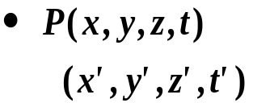





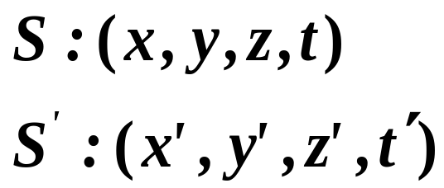


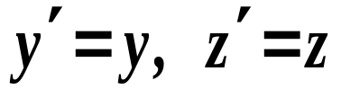
二、洛仑兹变换
洛仑兹变换是狭义相对论中关于一个事件在不同惯性系中的两组时空坐标之间的变换关系。
设有两惯性系S, S ′，在t = 0时 原点重合，S ′以u 相对S沿x轴正向匀速运动。
考虑到一个真实事件在S系和S ′系中的时空坐标是一一对应的,因此时空坐标的变换关系应是线性的.故
（1）

Slide 8
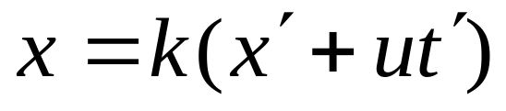
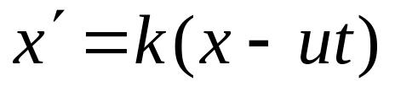
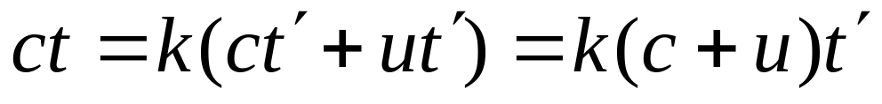
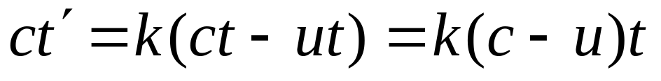
（2） 设想(x, t)与(x', t)之间的变换形式为:
式中k是与x′，t′无关而与u有关的恒量
根据狭义相对论的两个基本原理，惯性系S和S′的物理方程应有同样的形式，所以，逆变换应为
式中u前面的负号只表示S系相对S′系的速度沿x轴的负方向.
设想S系和S′系坐标原点重合时，从原点发出一个沿x轴方向传播的光脉冲，按光速不变原理，对S和S′系观察者来说，光速都是c。光脉冲波前所在点的空间坐标为：
对S系来说，x=ct，
对S′系来说，x′=ct′。
将其分别代入以上两式得：
两式相乘得

Slide 9
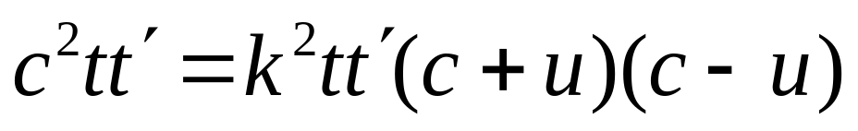
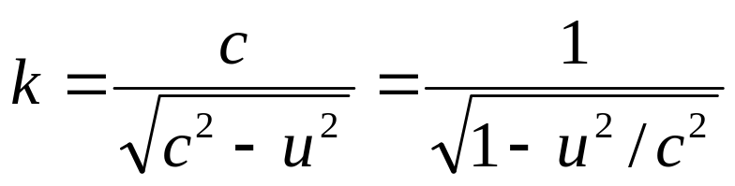
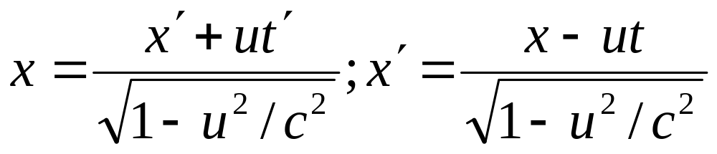
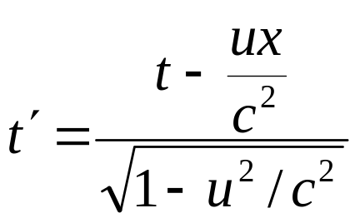
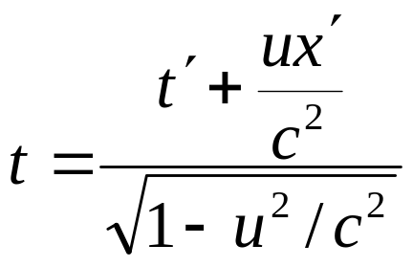
则：
带入(x,t)与(x′,t)之间的变换形式得：
从上两式中消去x或x′，便可得到时间的变换式。
这样，就得到了一组狭义相对论的坐标变换式，即洛伦兹变换

Slide 10
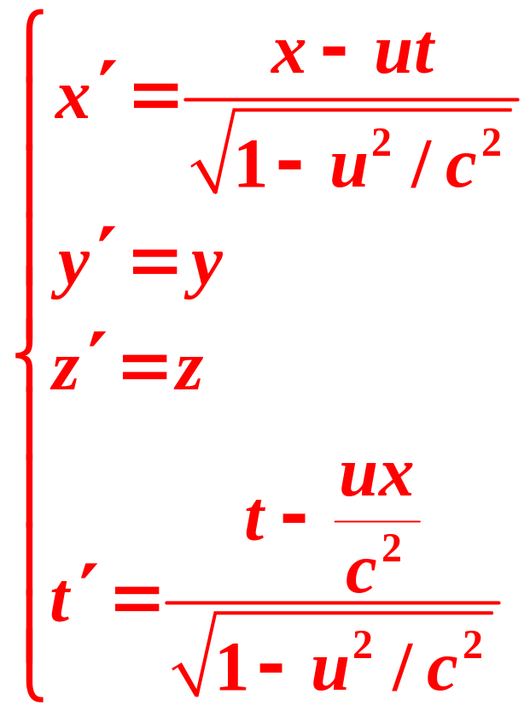
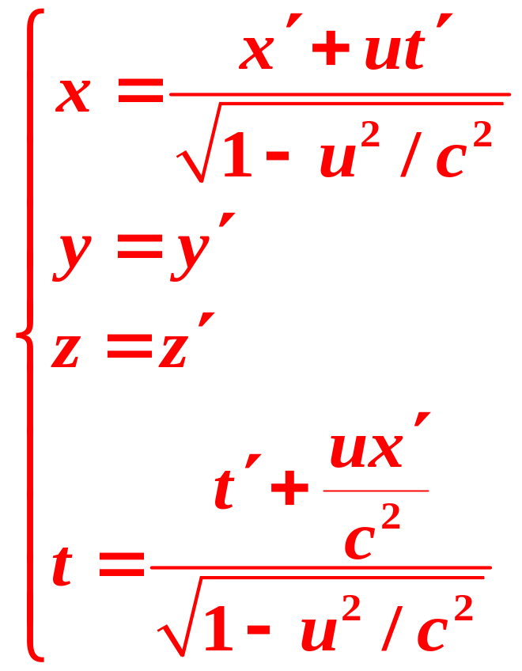
洛仑兹变换
洛仑兹逆变换
洛伦兹逆变换只是把洛伦兹变换中的u→ - u，x与x’，y与y’，z与z’交换位置。
说明：
①洛伦兹变换表示同一事件在不同惯性系中时空坐标的变换关系。规定每个惯性系使用对该系统为静止的时钟和尺进行量度。
②在 u/c <<1时，洛伦兹变换退化为伽利略变换。

Slide 11
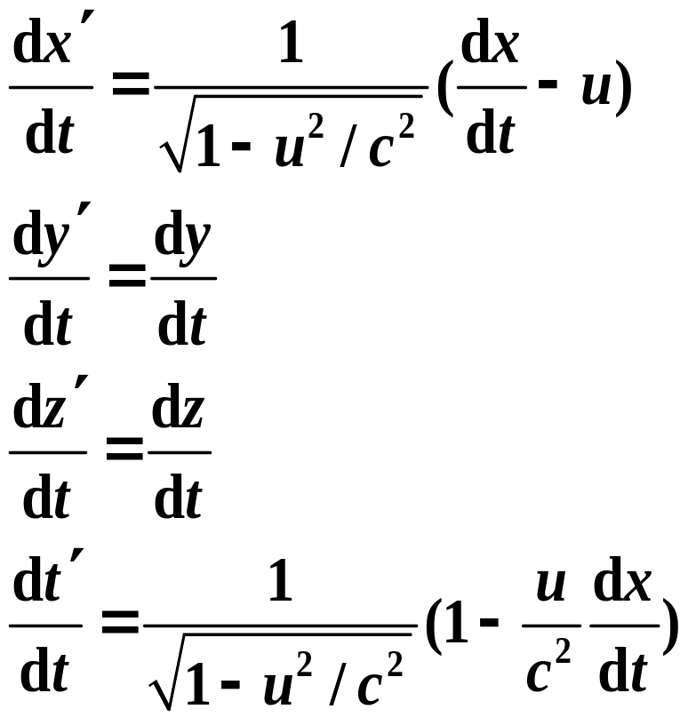
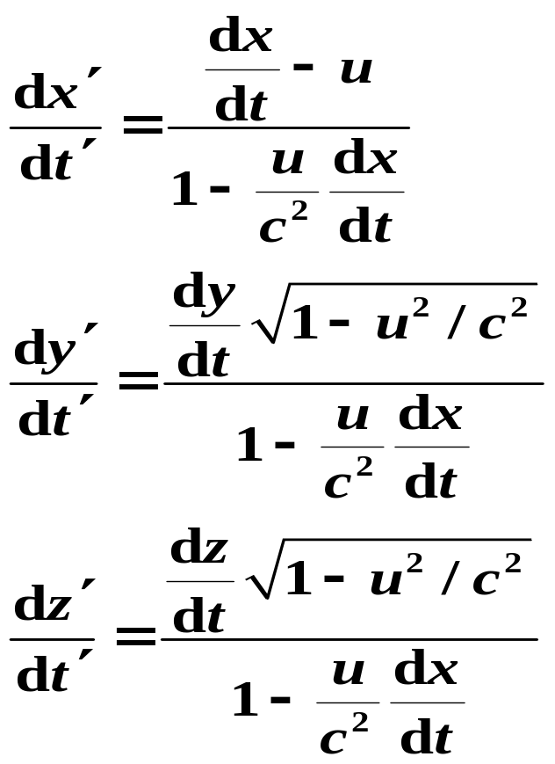
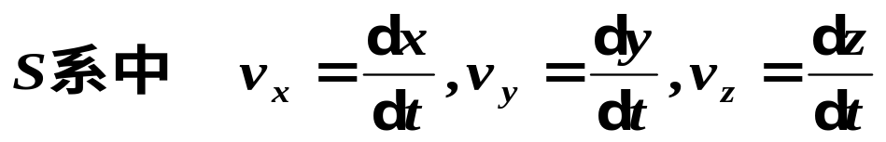
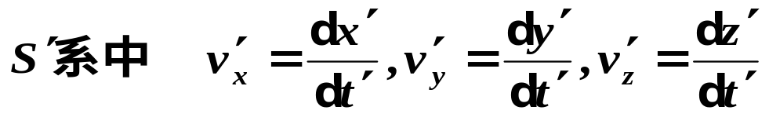
三、相对论的速度变换式
由洛伦兹正坐标变换得：
第1、2、3式分别与第4式相除得：
由各速度分量的定义得：

Slide 12
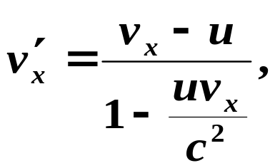
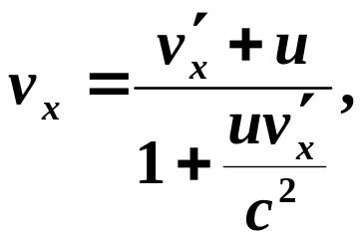
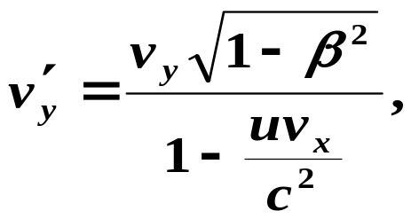
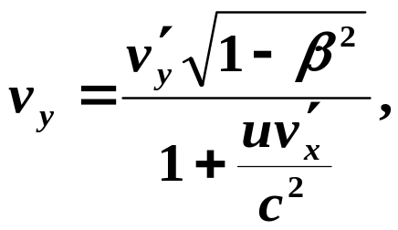
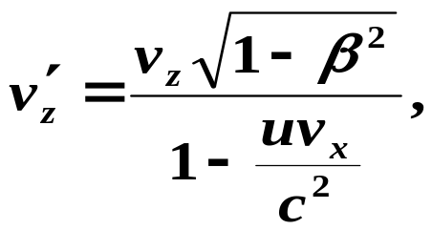
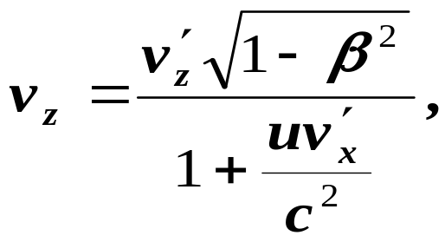
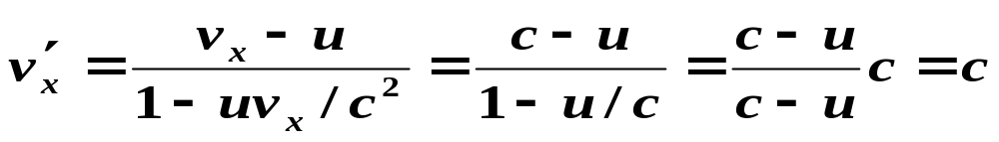
速
度
变
换
速
度
逆
变
换
① u 是两个惯性系的相对速度！并不是要求S系一定是静止的。
②当 u << c 时，相对论速度变换式退化为伽利略变换。
③ 光信号在 S 系中 v_{x}＝ c 时，在 S '系中测得

Slide 13
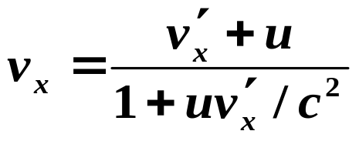
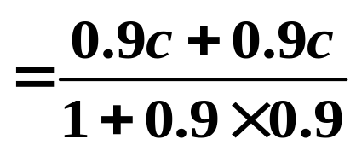

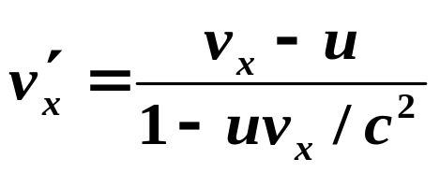
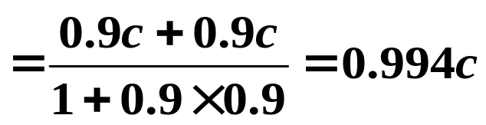
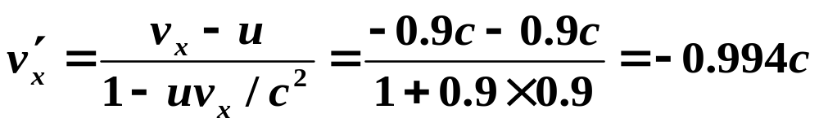
例题 在地面上测得有两个飞船分别以+0.9ｃ和-0.9ｃ的速度向相反方向飞行。求一个飞船相对另一个飞船的速度是多大？
解：①取-0.9c的飞船为S系，地面为S’系，则
y’
S
u=0.9c v’_{x}=0.9c
0.9c
0.9c
x’
S'
说明：v_{x}=0.994c，这和伽利略变换v_{x}= v’_{x}+u=1.8c 的结果是不同的，此处v_{x} <c。一般地说，按相对论的速度变换公式，在u 和v 都小于c 的情况下，v 不可能大于 c.
y
②取地面为S系，-0.9c 的飞船为S’系，则u＝-0.9c， v_{x}=0.9c
S'
0.9c
0.9c
x
S
③取地面为S系，＋0.9c 的飞船为S’系，则u=0.9c v_{x}= -0.9c
y
S'
0.9c
0.9c
x
S

Slide 14
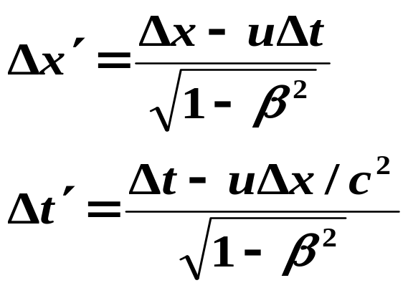
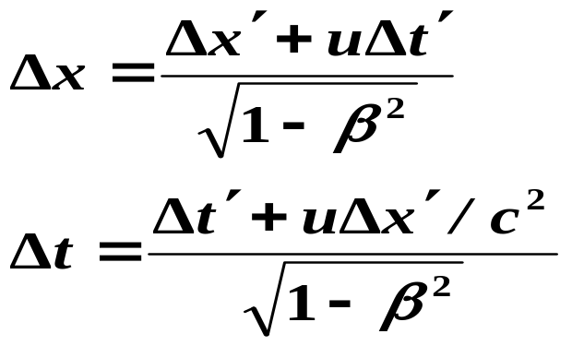
§5.2 狭义相对论的时空观
一、同时的相对性
事件1 事件2
S ′相对 S 系以速度 u 沿x 轴正向运动，由洛仑兹变换得：

Slide 15
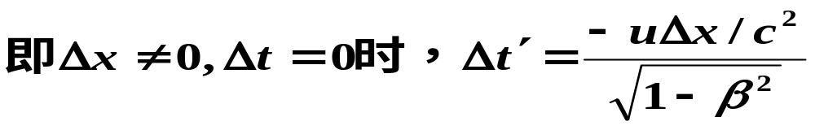

1、不同地事件的同时性是相对的。
2、同地事件的同时性是绝对的。
在S 系中同一地点（Δx = 0）、同时（Δt = 0 ）发生的两个事件，在S '系中也是同时发生的。
即Δx = 0 , Δt = 0 ，则Δt ' = 0 ;
或Δx ' = 0, Δt ' = 0 ，则Δt = 0 ;

Slide 16
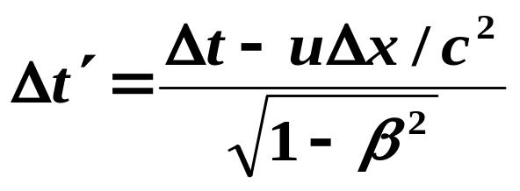

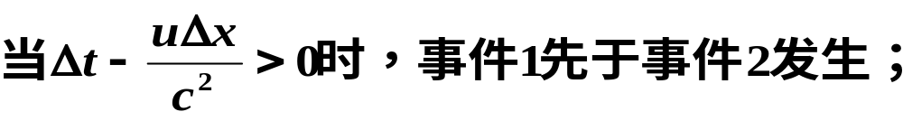
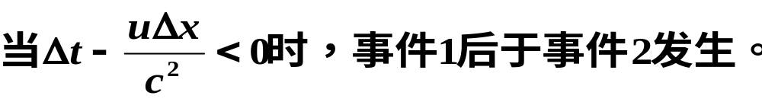
3、两个独立事件的时间次序是相对的。
两个无关的独立事件，S系中t ₂ - t ₁ ＝Δt， x₂ - x₁ ＝Δx 。 Δt、 Δx 的取值无任何关系。
若Δt > 0 ，表示S系中事件1 先于事件2 发生。
如果事件的先后次序是相对的，那么会不会在某个参
考系中能看到一个人的死亡早于他的诞生?一列火车
的到达早于它的出发呢？

Slide 17
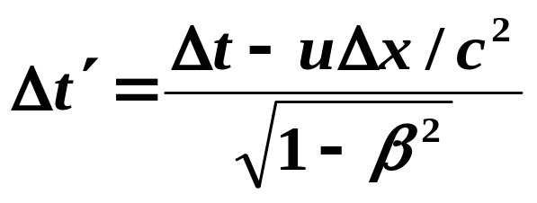
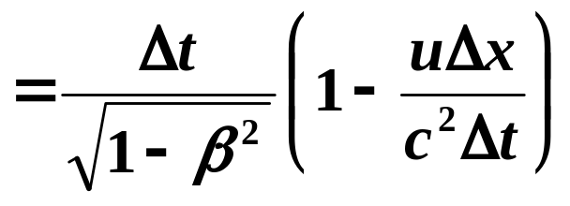
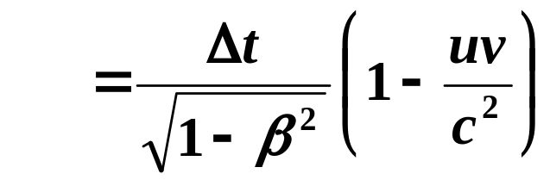
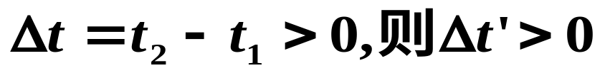
4、关联（因果）事件的时间次序是绝对的。
在S 系中有一列车，t ₁ 时刻由x ₁ 处出发，经过一段时间的运动，于t ₂ 时刻到达 x ₂处，其运动速度大小为v。
在S '系中：
所谓关联事件，是指作为原因的事件必定向作为结果的事件传递了一个信号，而信号传递的速度不可能大于光速。所以其先后次序是不可能颠倒的．

Slide 18






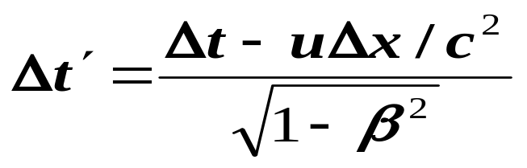



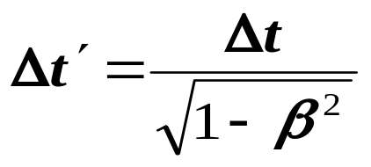



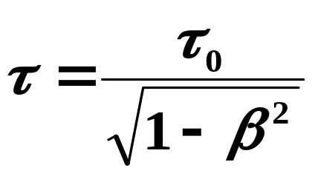
二、时间膨胀效应
在 S系同一地点发生的两个事件的时间间隔
惯性系 S '系相对 S 系以速度 u 沿 x 轴运动。
在 S '系中测得时间间隔为：
原时：在一个惯性系中同一地点发生的两个事件的时间间隔，称为原时或固有时间。
时间膨胀效应：在 S 系中的同一地点发生的原时为Δt 的两个事件，在 S '系中测得它们的时间间隔为Δt ' ，Δt ' ＞Δt 。这一现象称为时间膨胀效应。
τ₀ 表示原时

Slide 19
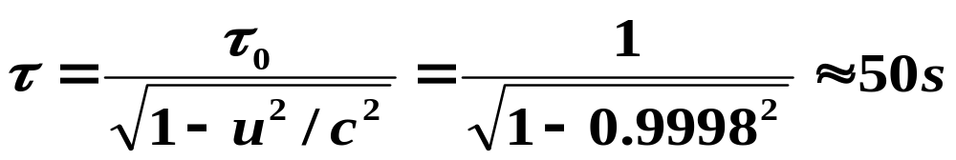
说明
1、时间膨胀是相对论效应，是时间本身的属性，是时间间隔因运动而延缓，其变化的幅度与 u 有关。
2、时间膨胀是指相对事件发生地运动的惯性系中测量的时间大于相对其静止的惯性系中测量的时间。
时间膨胀效应也称时钟变慢效应，时钟变慢是指相对观察者运动的时钟比静止时钟要慢。
例 以u = 0.9998c飞行的飞船，装在船上的时钟走时1s，而地球上的人测量的为
地球上的人认为飞船上的钟变慢了。
3、时间膨胀效应是相对的。 S 系中观测静止于S '系中的时钟走慢了；同样，S '系中观测静止于S系中的时钟也走慢了。惯性系是等价的。
4、时间膨胀效应在粒子物理学中有大量的实验证明。

Slide 20
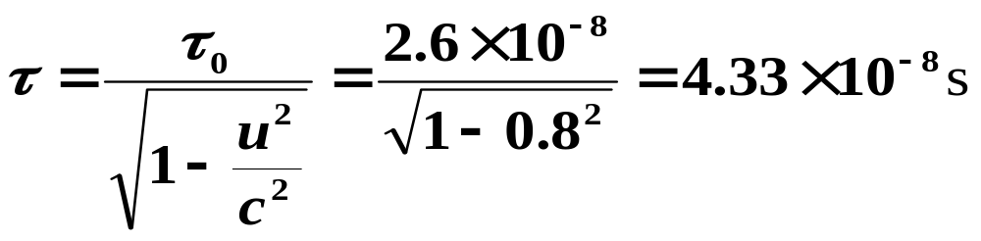
例题1 带电π介子静止时的平均寿命为2.6×10 ^{– 8} s，某加速器射出的带电π介子的速率为2.4×10 ⁸ m/s，试求1）在实验室中测得这种粒子的平均寿命；2）这种π介子衰变前飞行的平均距离。
解 1） 由于u = 2.4×10 ⁸m/s＝0.8c，故在实验室中测得这种π介子的平均寿命为：
2） 衰变前在实验室通过的平均距离为:
这一结果与实验相符得很好。

Slide 21



复 习
狭义相对论的两个基本假设
相对性原理
光速不变原理。
洛伦兹变换
狭义相对论的时空观
同时性的相对性：不同地事件的同时性是相对的；
同地事件的同时性是绝对的；
两个独立事件的时间次序是相对的；
关联（因果）事件的时间次序是绝对的。
时间膨胀效应
固有时间最短

Slide 22




















三、长度收缩效应 （尺缩效应）
1、原长：与事件相对静止的惯性系中测得的两个事件之间
的空间间隔。
S ′系沿x ′轴静止放置直杆， S ′ 系相对于S系以速度 u 在运动，固有长度 L₀ = | x ′₂ -x ′₁ |， 即为原长。
2、在S 系中必须同时测量直杆两端的坐标x₁ , x₂ , 即：
结论：运动物体沿其运动方向的长度收缩， 即动尺收缩。

Slide 23
说明
① 固有长度是长度的最大值；
② 相对杆运动的惯性系中测得的长度缩短了；
③ 长度收缩效应只发生在运动方向上，与运动方向
垂直方向的上的长度不变 。
④ 长度收缩效应也适用于某一惯性系中两固定点距离
的测量，在该惯性系中得到的是静止长度，而在其
他惯性系中测得的距离是运动长度。
⑤ 相对论“尺缩效应”是相对论的时空属性，和平常看到
远处物体变小是两回事。

Slide 24








例题2 有一个高速火车以速度u 驶进车站时，停在站台上的相距1米的两个机械手在车上同时划出两个痕迹，问在火车上看两痕迹的距离为多少？
解 [法1] 取地为S系，车厢为S ′系，因：
则有：
[法2] 取车厢为S系，站台为S '系 ， 1米为尺缩的长度。
火车上看两痕迹的距离为原长。

Slide 25









例题3 地面上有一跑道长100m，运动员从起点跑到终点，用时10s。一飞船相对地面以0.8 c 的速度沿跑道方向向前飞行，现从飞船中观测：1）跑道有多长？ 2）运动员跑过的距离和所用的时间？
解 1）以地面为S系，飞船为S '系。跑道相对地面静止，其原长为100m。
2）由

Slide 26







§5.3 狭义相对论动力学
物理概念：动量，质量，能量，……
重新定义
1 、应符合爱因斯坦的狭义相对性原理
原则
即经过洛伦兹变换时保持物理定律形式不变。
2、应满足对应原理
即趋于低速时，物理量必须趋于经典理论中相应的量。
一、相对论质量
根据动量守恒定律和相对论速度变换关系，可以证明：
m₀ — 静止质量 m — 相对论质量
1909年德国物理学家布歇勒（Bucherer）用射线实验证明这个关系式的正确性。
0.2 0.4 0.6 0.8 1.0

Slide 27


















证明：以两个全同粒子的完全非弹性碰撞的理想实验为例。
碰撞前
碰撞后
碰撞前，S系：B 粒子静止、m₀；
A粒子以v 运动、m（v）
S ‘系：A 粒子—静止、m₀； B粒子以-v 运动、m（v）
碰撞后，合成复合粒子M( u )
合成复合粒子M( u )
相对 S 系的速度为u
相对 S ' 系的速度为u'
根据质量守恒和动量守恒
可得到
①

Slide 28








应用速度变换式
上式可化成
上式两边同乘以
可得
②
因v > u,舍去负号。将②代入①得：

Slide 29










说明
1、速率v 是粒子相对于某参考系的运动速率，而不是两个参考系的相对速率。
3、当 时，必须 即以光速运动的物体没有静止质量。
相对论动量

Slide 30


二、狭义相对论动力学的基本方程
狭义相对论动力学基本方程：
在洛仑兹变换下，它对所有惯性系都有相同的形式，满足相对性原理的要求。
当v ＜ ＜ c 时，m ≈m ₀ 为恒量，故认为牛顿定律是狭义相对论动力学方程 在v ＜ ＜ c 时的一种特殊情况。

Slide 31






§5.4 相对论能量
一、相对论动能
力：
功：
由动能定理：

Slide 32








两边取微分：
质点的相对论动能

Slide 33





二、相对论能量
mc² — 粒子以速率v 运动时所具有的能量，称为总能量。
m₀ c² — 表示粒子静止时所具有的能量，称为静止能量。
爱因斯坦质能关系式
质能关系预言：物质的质量就是能量的一种储藏 。
质能关系
惯性质量的增加和能量的增加相联系，质量的大小应标志着能量的大小，这是相对论的又一极其重要的推论 。

Slide 34








三、动量和能量的关系
质量
平方
动质能三角形
或
相对论动量 — 能量关系式
说明
对光子 m₀= 0 , E₀ = 0 ， E = pc , p = E / c 。

Slide 35





四、质能公式在原子核裂变和聚变中的应用
1、重核裂变
质量亏损
原子质量单位
放出的能量
1千克铀-235的全部核裂变将产生20,000兆瓦小时的能量，与燃烧300万吨煤释放的能量一样多。

Slide 36




2、轻核聚变
质量亏损
释放能量
1 kg 核燃料释放能量约

Slide 37






秦山核电站 1991年12月15 日并网发电
咸宁大畈核电站（2012年）

Slide 38




例题1 有一加速器将质子加速到76GeV(10 ⁹ ev)的动能。试求① 加速后的质量；②加速后质子的速率。m ₀ = 1.67×10⁻²⁷kg
解：① 设质子被加速后的动能为E_{K}，则质子加速后总能量为：

Slide 39







例题2 两静止质量为m₀ 的小球，一个静止，一个以 0.8 c 运动。它们做对心碰撞后粘在一起，求碰撞后合成小球的静止质量。
解 取两个小球为一个系统，在碰撞前后的系统的能量守恒，则有：
M 是碰撞后合成小球的质量
两个小球碰撞前后的动量也守恒，则有：
u 为碰撞后合成小球的速度
代入，得：

Slide 40





小 结
相对论质量
相对论动量
相对论动能
相对论能量（质能关系式）
相对论动量-能量关系式

Slide 41



复 习
洛伦兹变换
同时的相对性
间隔变换
时空观
狭义相对论基本原理
长度收缩
速度变换
狭义相对论
时间膨胀
在一切惯性系中物理定律具有相同的形式。
在一切惯性系中，真空中的光速都相等。
相对论质量
动力学
相对论力学基本方程
基本守恒定律成立
相对论动量
质能关系
相对论动质能关系

